Slide 1
Key generation by Autoencoder
Jihoon Lee
Myungsun Kim

Slide 2

Schematic
Diagram
Denoising
Denoising
Variational
Key genration
Variational
USRP Data
(CSI)
Mean of
USRP Data
VAE
Encoder
Coding
VAE
Decoder
1
2
3
4
Denoising Autoencder(DAE)
Variational Autoencder(VAE)
Contributions
DAE | 강건성 | 모델 업데이트는 평균과 비교하여 이루어지므로 small variance는 무시
 | 유일성 | 두 개 location의 평균을 구함으로써 지정 거리 기준으로 구분
VAE | 강건성 | Gaussian 분포에 근사한 Latent vector의 분포를 샘플링하여 Key를 얻으므로 Alice와 Bob이 갖는 Channel gain은 유사할 것이라고 예상
 | 유일성 | 입력 데이터의 평균값과 표준편차 값으로 얻는 분포에서 샘플링되는 Latent vector를 Coding 하여 얻는 Key

Slide 3
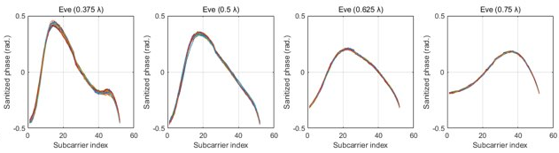



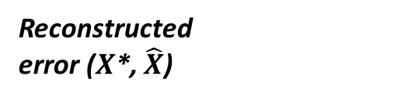
Schematic
원본
데이터
(X)
X1
X2
X3
X4
Noisy data
가공
데이터
(X*)
Mean
Mean
Mean
X1*
X2 *
X3 *
Original data
모델
Z
C
Z
$X$*
$$X$$
$$\hat{X}$$
Encoder
Decoder
Reconstructed
error ($X$*, $\hat{X}$)

Slide 4
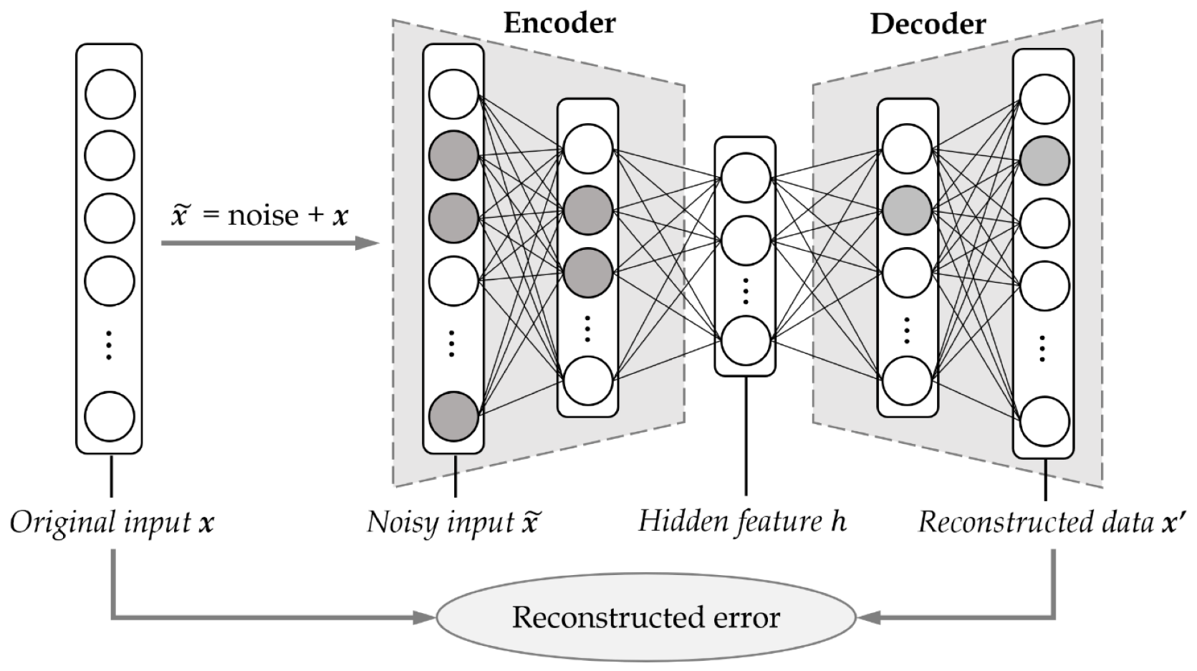
Denoising Autoencoders
Structure

Slide 5
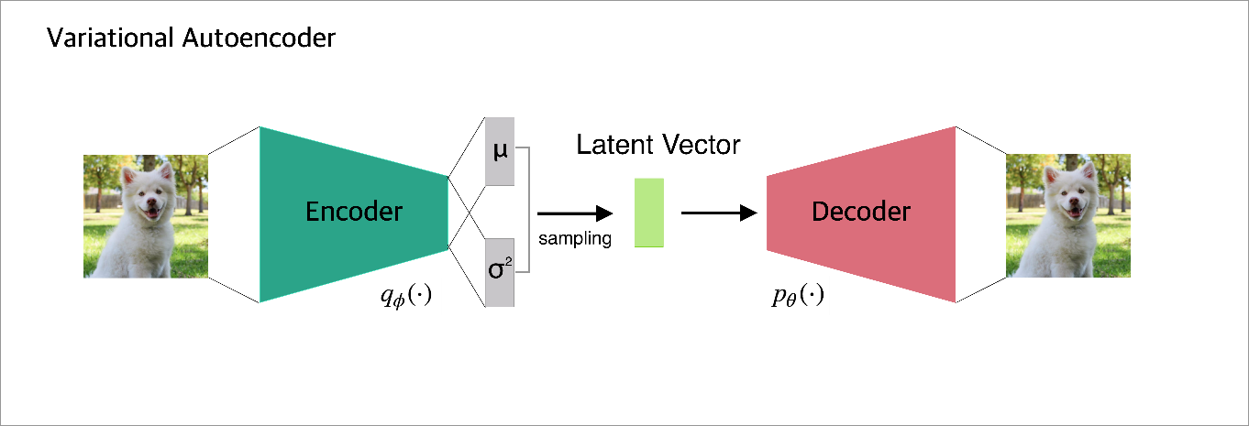
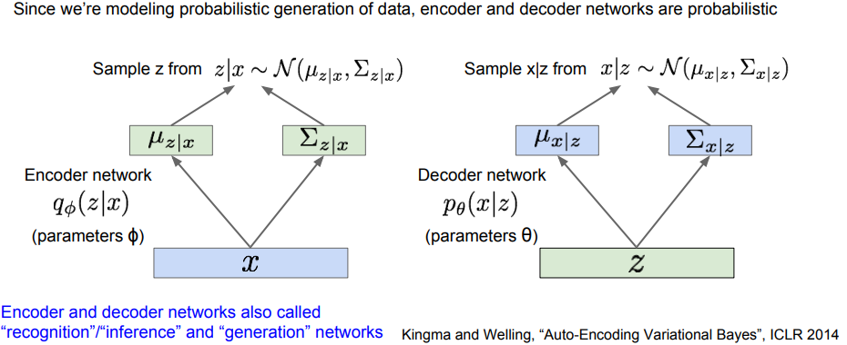
Variational Autoencoders

Slide 6
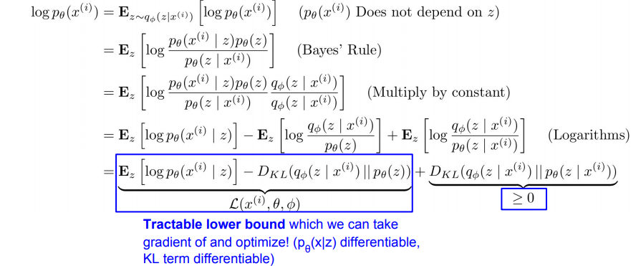
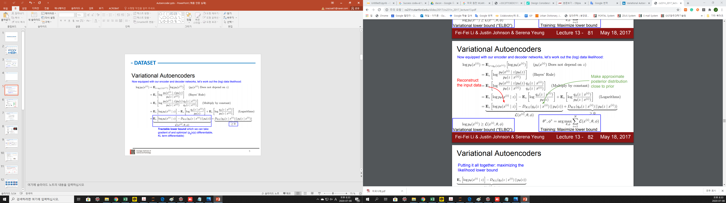
Loss function
Evidence Lower BOund (ELBO) + MSE Loss(Z and C)
Term1
+ MSE Loss(Z, C)
Term2

Slide 7
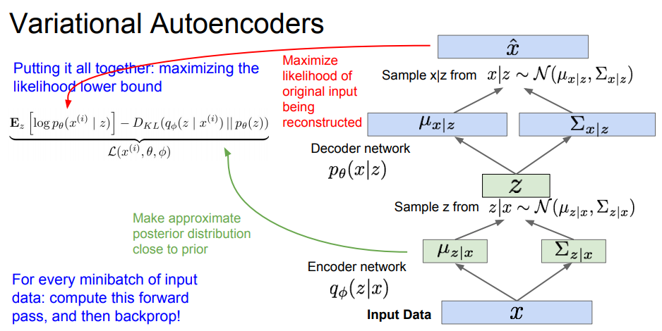
Loss Term 1

Slide 8
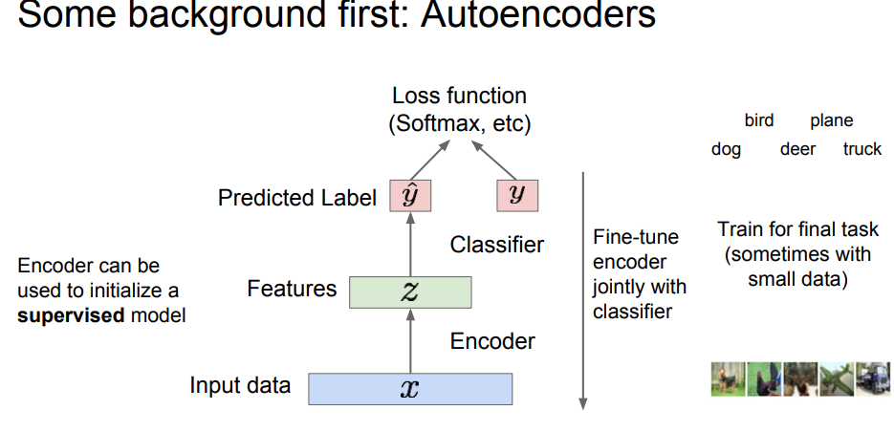

Loss Term 2
Example
Z
$$X$$
[0.8, 0.3,…,0.7]
Encoder
MSE Loss(Z, C)
[1,0,…,1]
Coding
C

